Slide 1
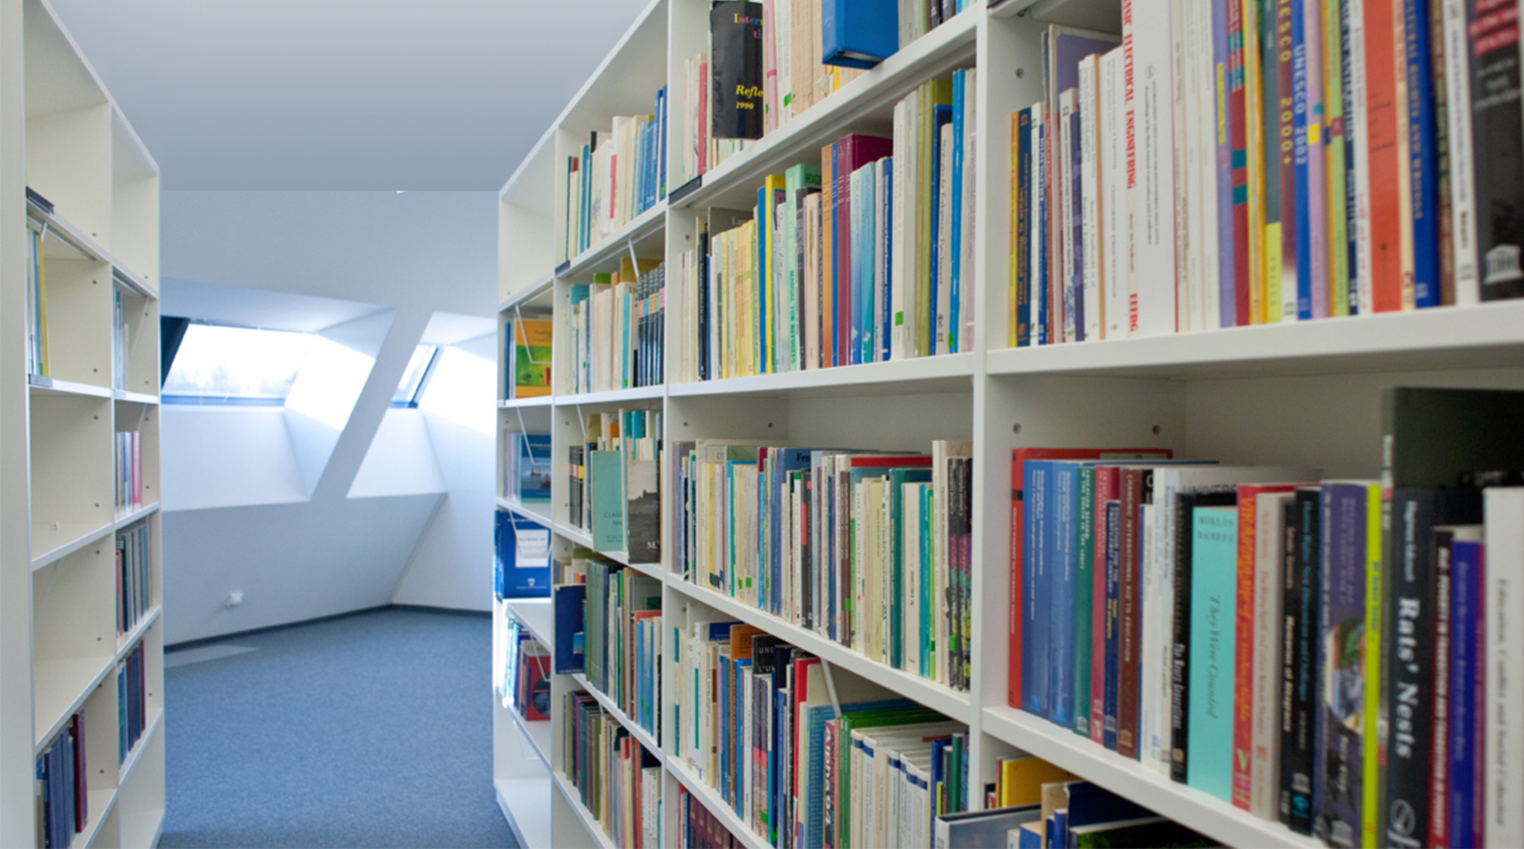


Švietimo
kokybės
žemėlapis
Vilnius

Slide 2
Mokinių pasiekimų skirtumai – per dideli
Kaimo vaikams pavyti Vilniaus vidurkį prireiktų daugiau kaip
2 papildomų mokslo metų.
Mokinių pasiekimų skirtumai vieni didžiausių iš 72 EBPO PISA tyrimo šalių. Lietuva yra 55 vietoje, stipriai nutolusi nuo EBPO vidurkio.
1/4 Lietuvos mokinių nepasiekia bazinio lygmens matematinio, gamtamokslio ugdymo, skaitymo gebėjimų srityse.
Duomenys: EBPO PISA tyrimas, 2015

Slide 3
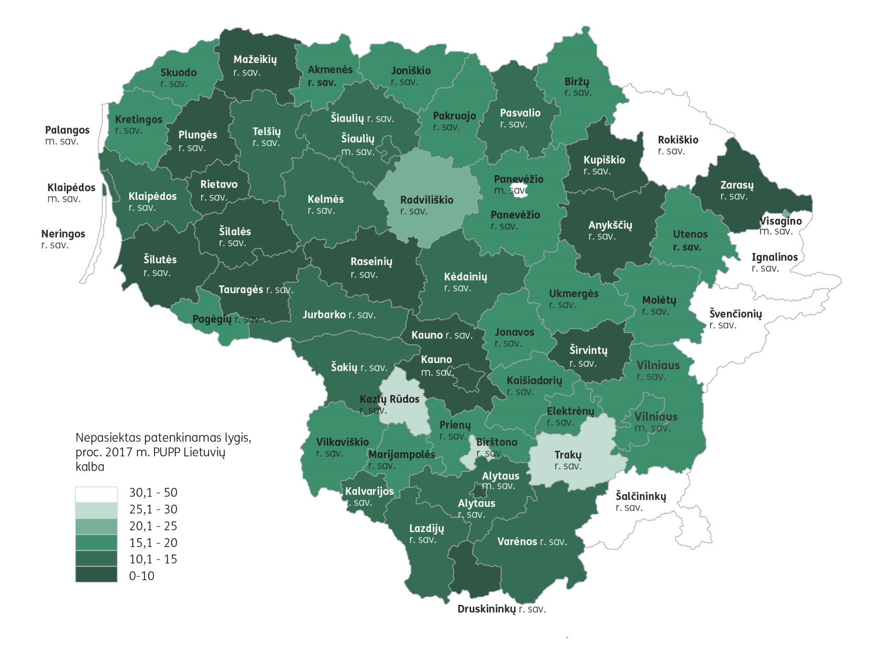
Daugiau kaip pusėje savivaldybių
bent 20 proc.
mokinių nepasiekia
patenkinamo matematikos lygio
Duomenys: NEC, Pagrindinio ugdymo pasiekimų patikrinimo rezultatai, 2017

Slide 4
Mažiau nei
trečdalyje
savivaldybių
beveik visi
mokiniai
pasiekia
patenkinamą
lietuvių kalbos
lygį
Duomenys: NEC, Pagrindinio ugdymo pasiekimų patikrinimo rezultatai, 2017

Slide 5
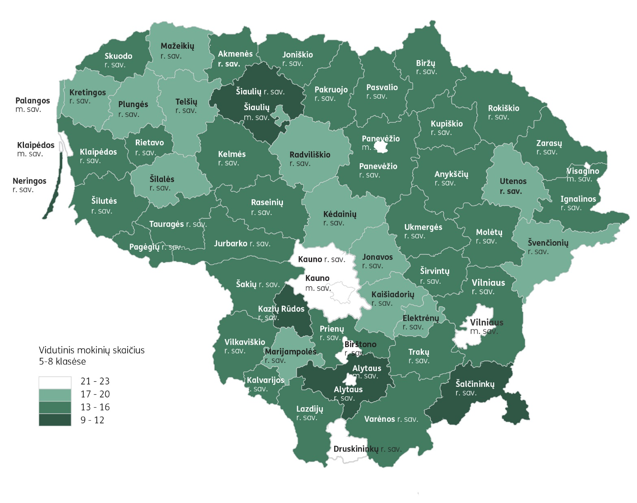
27 savivaldybėse vidutinis mokinių skaičius klasėje neperkopia 15
Duomenys: ITC

Slide 6
MOKYKLA TURĖTŲ PADĖTI ĮVEIKTI
SOCIALINĘ ATSKIRTĮ
Daugiau kaip
Socialinę paramą gauna
(pvz. nemokamas maitinimas)
Nepalankiausio socialinio, ekonominio, kultūrinio konteksto (SEK) vaikai tepasiekia
25%
40%
20%
438
vaikų iki 15 metų gyvena skurdo rizikos sąlygomis.
Taškus PISA gamtamokslio raštingumo tyrime,
mokinių kaime.
mokinių mieste.
520
palankiausio konteksto -

Slide 7
Mokymasis nėra patrauklus: naudojami seni metodai
58%
14%
Lietuva yra autsaiderė naudojantis gamtos mokslų laboratorijomis:
Pamokų dominuoja mokytojas
Pamokų mokiniai aktyviai mokosi patys
Laboratorijomis naudojasi tik
2% ketvirtokų
(tarptautinis vidurkis – 38 proc.)
Laboratorijomis naudojasi tik
11% aštuntokų
(tarptautinis vidurkis – 85 proc.)
Duomenys: NMVA, 2017
Duomenys: IEA TIMSS, 2015

Slide 8
Mokytojų bendruomenė sensta
Mokytojai iki 25 metų
Mokytojai nuo 55 metų
Mokytojų pasiskirstymas pagal amžių
2009 m.
2018 m.
2009 m.
2018 m.
828
237
7903
11708
43,7%
14,6%
POKYTIS
POKYTIS
70%
48%
37,9%
    iki 29 m.
    30-49 m.
    50-59 m.
    nuo 60 m.
Duomenys: ŠVIS, 2018

Slide 9
MOKINIŲ SAVIJAUTA – PRASTA, daugiau kaip PUSĖ PATIRIA PATYČIAS
31%
Mokinių jaučiasi vieniši:
2 vieta iš 72 šalių.
31%
Jaučiasi pašaliniai mokykloje:
3 vieta iš 72 šalių.
34%
Mokykloje jaučiasi tiesiog nejaukiai, ne savo vietoje:
5 vieta iš 72 šalių.
Duomenys: EBPO PISA, tyrimas, 2015
54%
Mokinių patiria patyčias.
Duomenys: tarptautinis HBSC tyrimas, 2014

Slide 10
SPRENDIMAI, KAD
SITUACIJA PASIKEISTŲ
VISOS DIENOS MOKYKLA
ETATINIO ĮVEDIMAS
PEDAGOGŲ RENGIMO
PERKROVA
FINANSAVIMO SISTEMOS
KEITIMAS
UGDYMO TURINIO
ATNAUJINIMAS
NEFORMALIOJO VAIKŲ
ŠVIETIMO PLĖTRA
KAUPIAMASIS BALAS

Slide 11
KO SIEKIAME POKYČIAIS
AUKŠTESNI MOKINIŲ PASIEKIMAI
GERA VAIKŲ SAVIJAUTA
KOKYBIŠKAS UŽIMTUMAS PO PAMOKŲ
PEDAGOGO PROFESIJA - PRESTIŽINĖ
APRŪPINTOS MOKYKLOS
10 proc. geresni mokinių pasiekimai tarptautiniame tyrime EBPO PISA (2020 m.)
1/3 mažesnis atotrūkis tarp mokinių pasiekimų mieste ir kaime
(2020 m.)
100 proc. mokyklų įgyvendina prevencijos programas 2018 m.
70 proc. vaikų nepatiria patyčių 2020 m. (2016 m. – 46 proc.)
20 proc. vaikų lanko visos dienos mokyklas, prasmingai užimami visą dieną 2020 m. (2016 – 2 proc.)
75 proc. vaikų lanko būrelius 2020 m. (2016 m. – 56 proc.)
25 proc. daugiau
30–49 m. mokytojų
2020 m.
15 proc. visų pedagogikos studentų – geriausiai baigusieji mokyklas.
Vidutinė mokytojo alga 2020 m. –
1000 Eur.
Daugiau kaip 700 mokyklų, turinčių 1–8 kl., aprūpintos laboratorine įranga
Daugiau galimybių mokiniams rinktis ugdomuosius dalykus.

